Slide 1
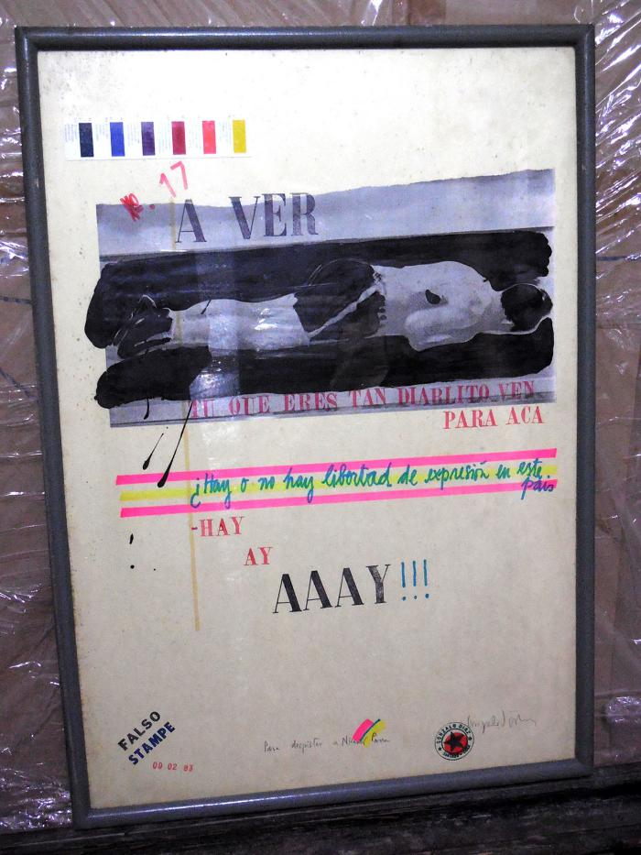
Para despistar a Nicanor Parra (GD-O-0061)

Slide 2
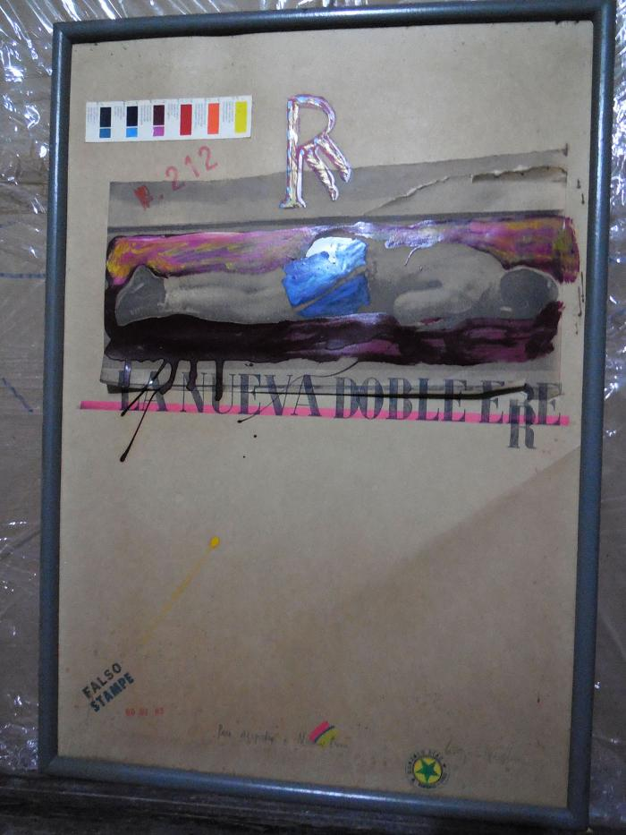
Para despistar a Nicanor Parra (GD-O-0062)

Slide 3
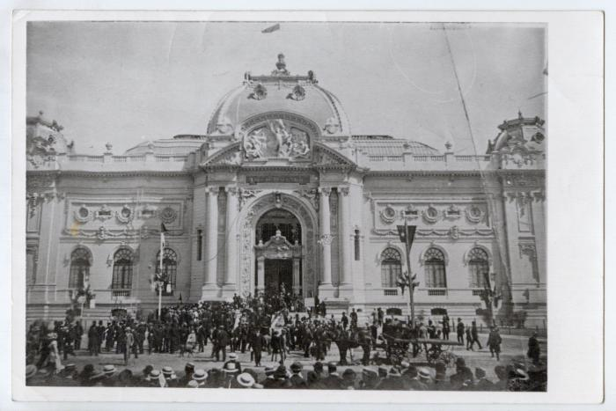
Título no identificado (GD-O-0067)
Obra no identificada visualmente, a la fecha no existen registros de ella.

Slide 4
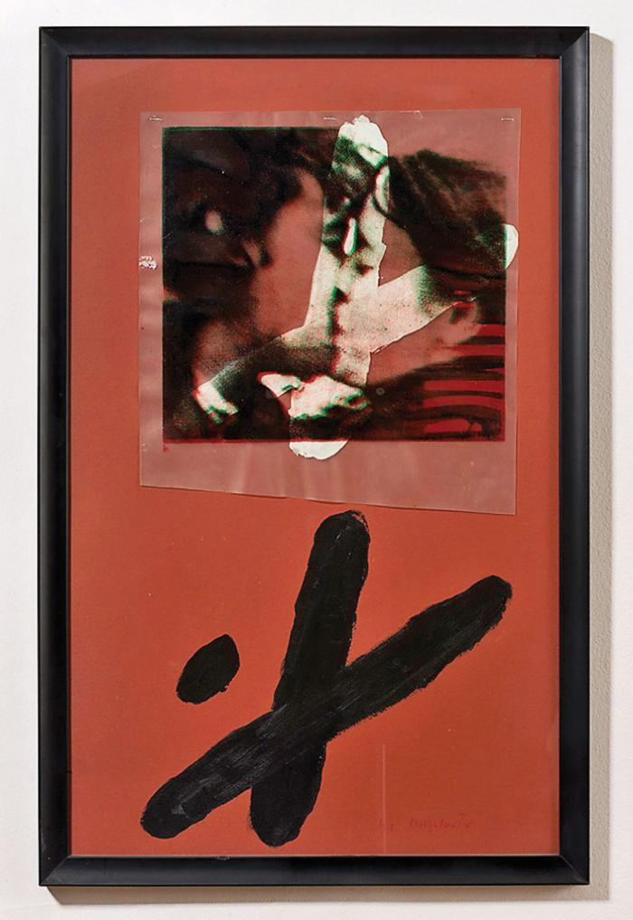
Por Este Amor Al Arte (serie) (GD-O-0076)
Composición vertical en la parte superior lleva la imagen de dos personas besándose impresa sobre un acrílico. Bajo la imagen un punto y una cruz. El fondo es de tono rojo.

Slide 5
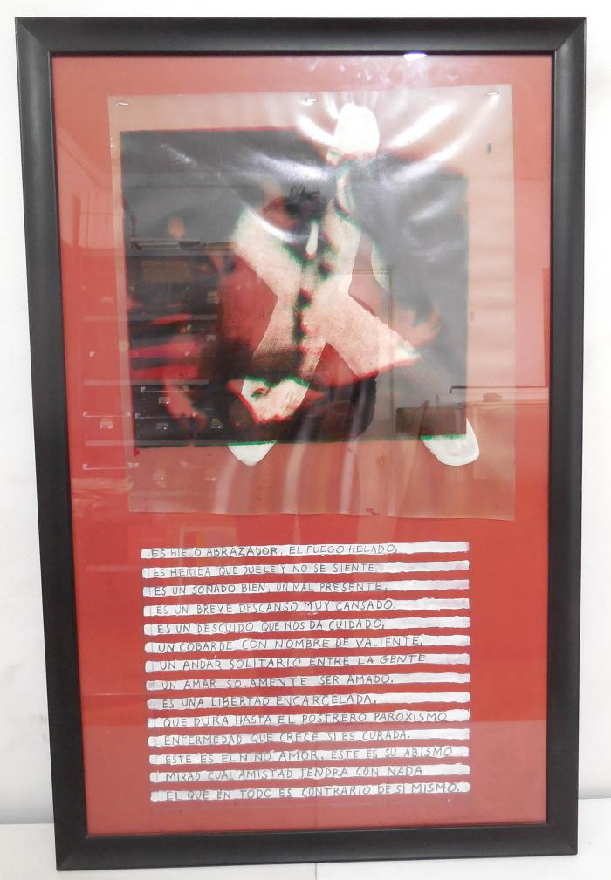
Por Este Amor Al Arte (serie) (GD-O-0077)
Composición vertical en la parte superior lleva la imagen de dos personas besándose impresa sobre un acrílico. Bajo la imagen un punto y una cruz. El fondo es de tono rojo.

Slide 6
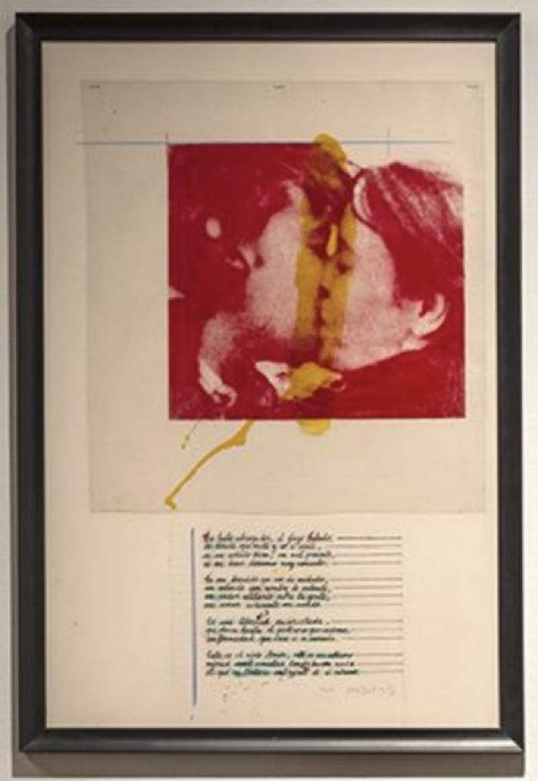
Por Este Amor Al Arte (serie) (GD-O-0078)
Composición vertical en la parte superior lleva la imagen de dos personas besándose impresa sobre un acrílico. Bajo la imagen un texto de cuatro párrafos.El fondo es de tono blanco.

Slide 7
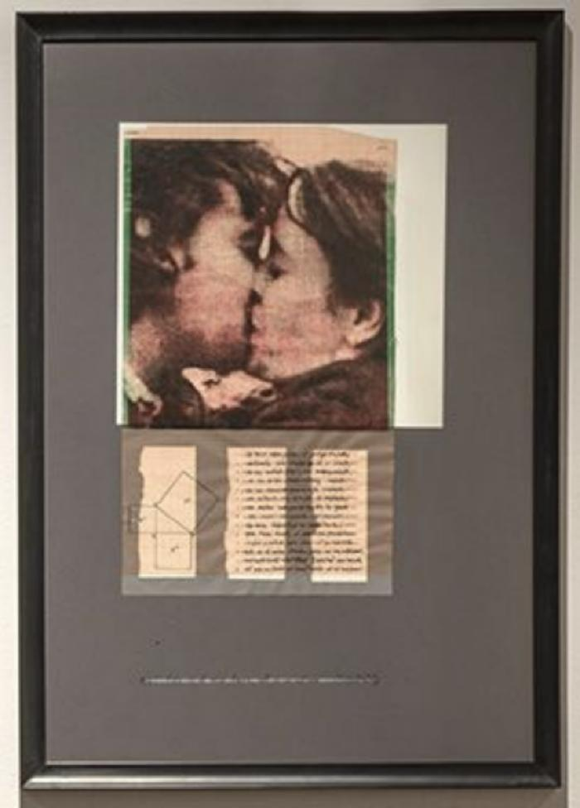
Por Este Amor Al Arte (serie) (GD-O-0079)
Composición vertical en la parte superior lleva la imagen de dos personas besándose impresa sobre un papel. Bajo la imagen un texto en tres columnas. El fondo es de tono gris.

Slide 8
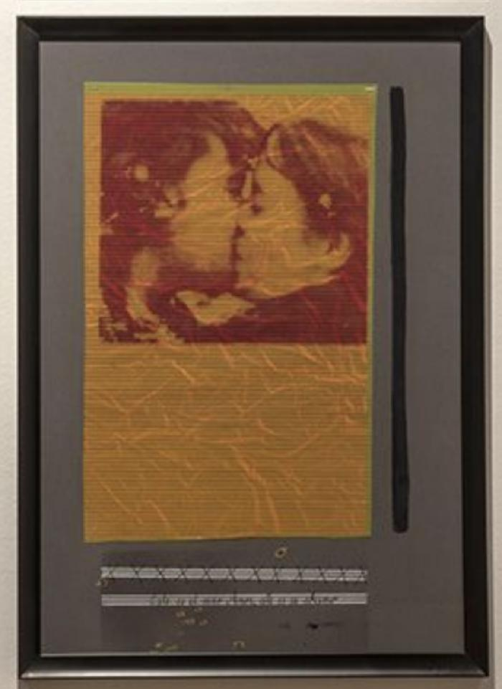
Por Este Amor Al Arte (serie) (GD-O-0080)
Composición vertical, en la parte superior lleva la imagen de dos personas besándose impresa sobre un papel de tono mostaza, tiene una lamina de acrílico del mismo tamaño en la parte de abajo del papel. Bajo la imagen tiene un texto en dos filas. El fondo es de tono gris.

Slide 9
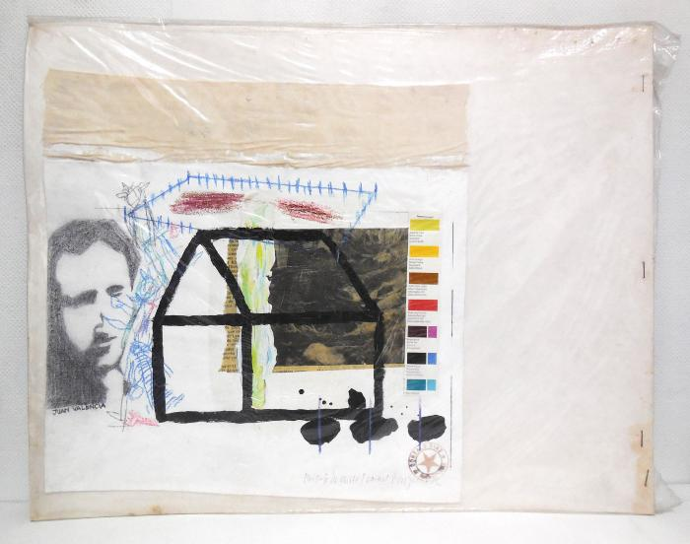
Paisaje de Chile (GD-O-0093)

Slide 10
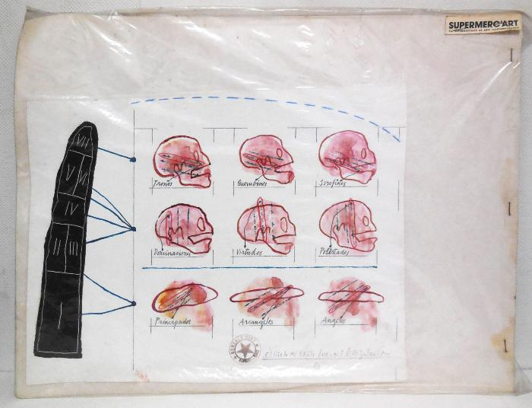
Paisaje de Chile (GD-O-0094)

Slide 11
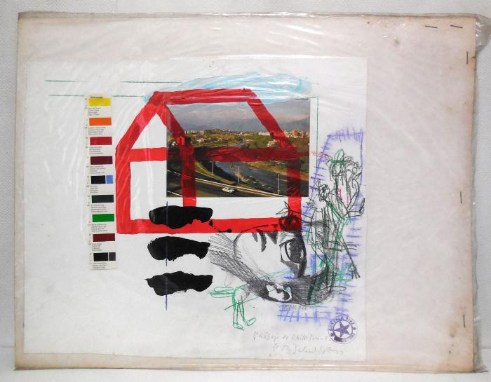
Paisaje de Chile (GD-O-0095)

Slide 12
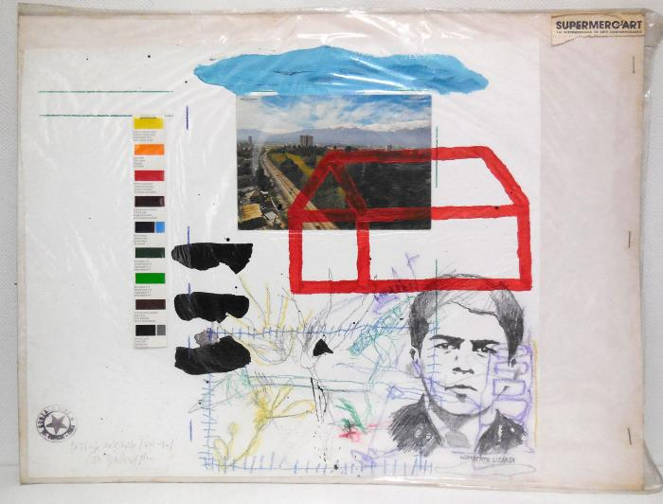
Paisaje de Chile (GD-O-0096)

Slide 13
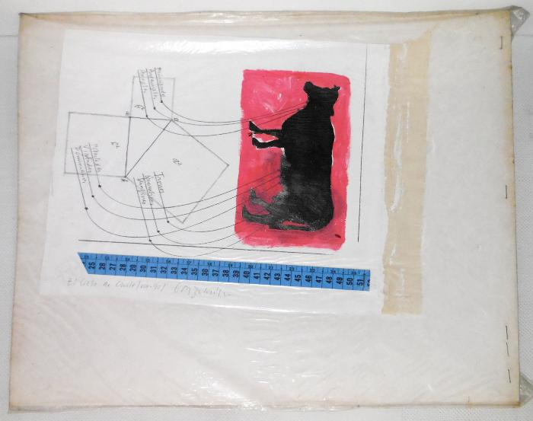
Paisaje de Chile (GD-O-0097)

Slide 14
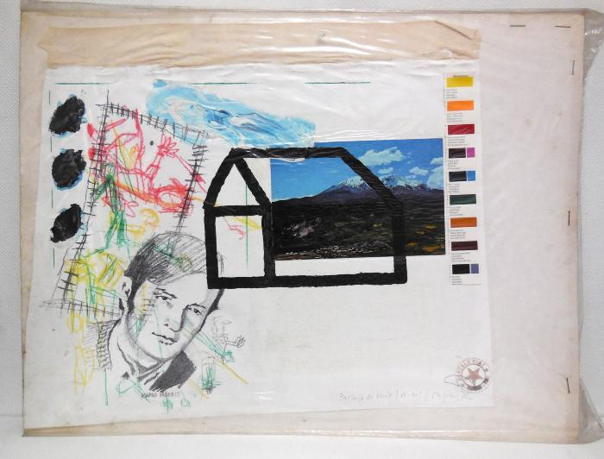
Paisaje de Chile (GD-O-0098)

Slide 15
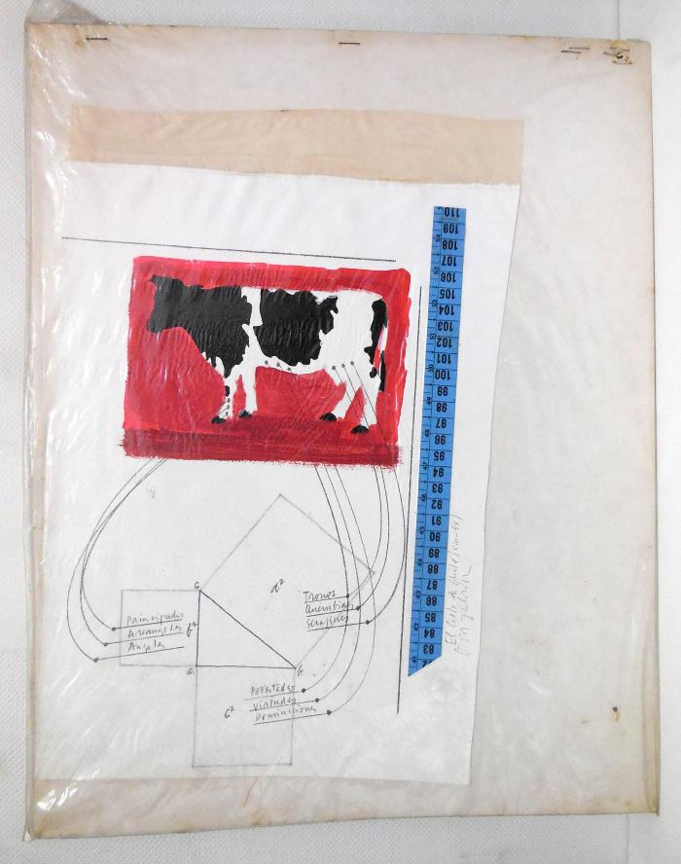
Paisaje de Chile (GD-O-0099)

Slide 16
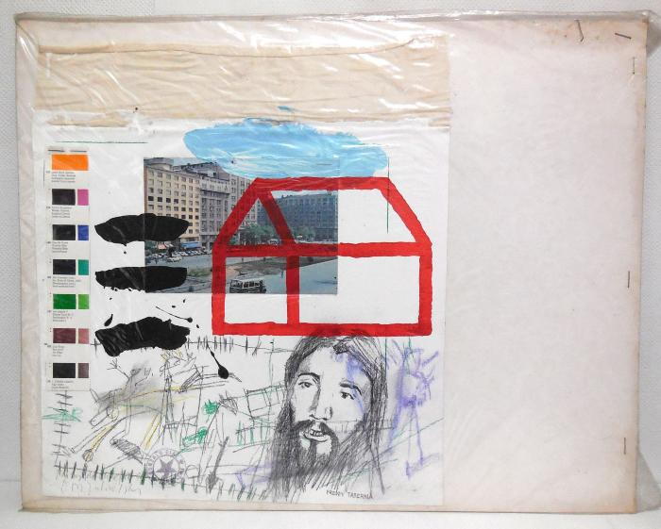
Paisaje de Chile (GD-O-0100)

Slide 17
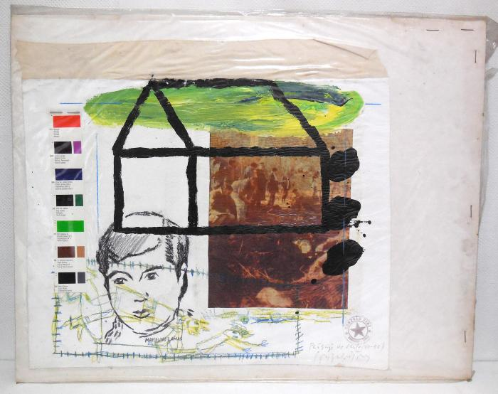
Paisaje de Chile (GD-O-0101)

Slide 18
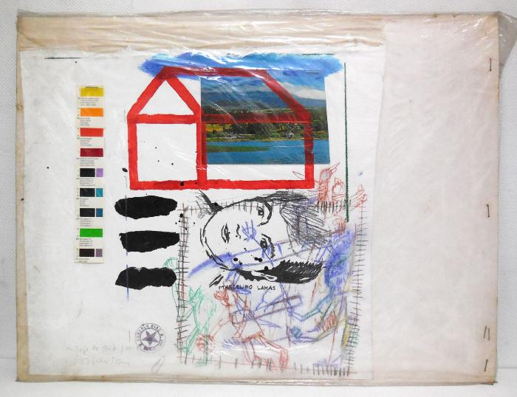
Paisaje de Chile (GD-O-0102)

Slide 19
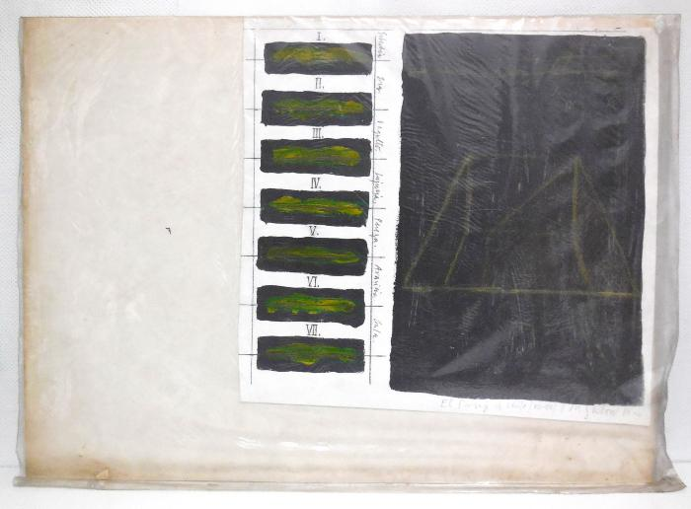
Paisaje de Chile (GD-O-0103)

Slide 20
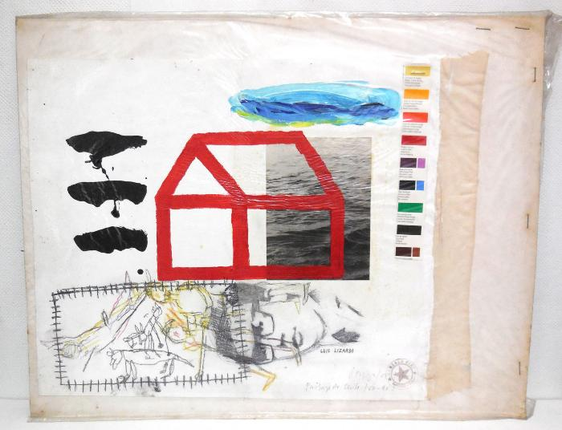
Paisaje de Chile (GD-O-0104)

Slide 21
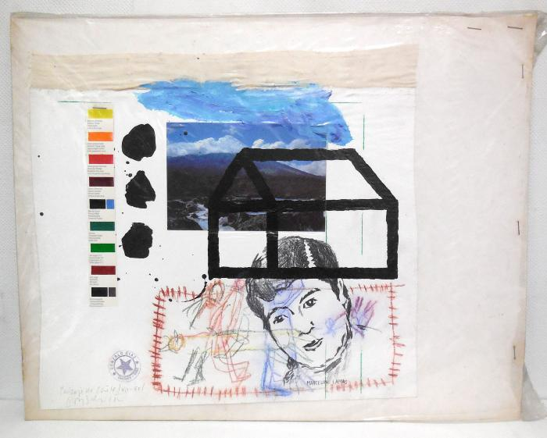
Paisaje de Chile (GD-O-0105)

Slide 22
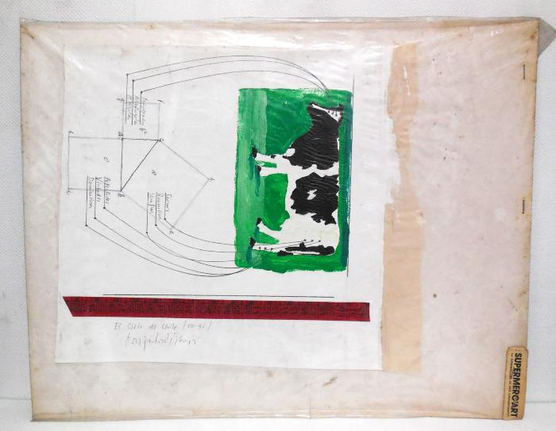
Paisaje de Chile (GD-O-0106)

Slide 23
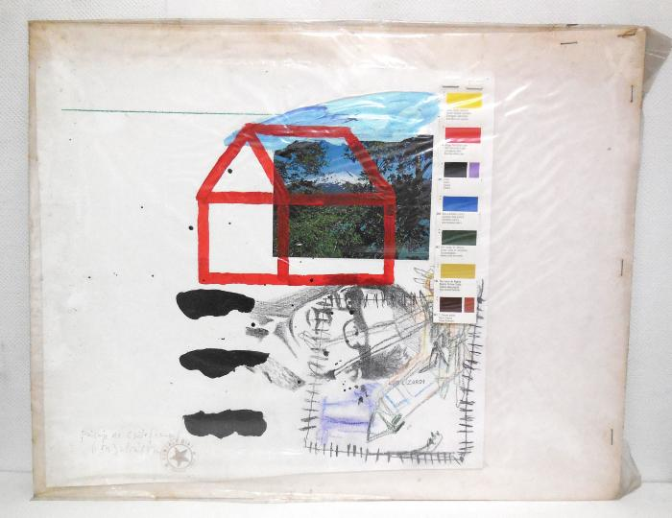
Paisaje de Chile (GD-O-0107)

Slide 24
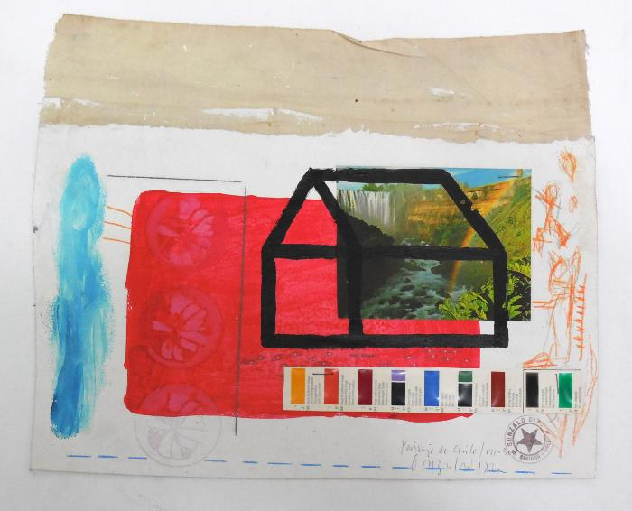
Paisaje de Chile (GD-O-0108)

Slide 25
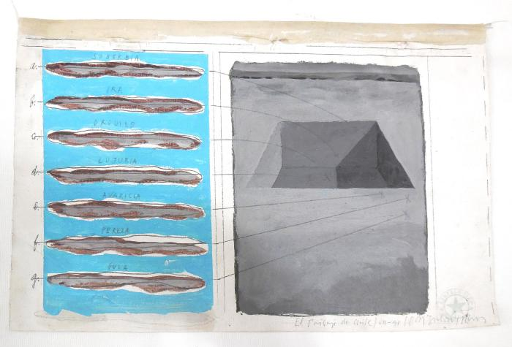
Paisaje de Chile (GD-O-0109)

Slide 26
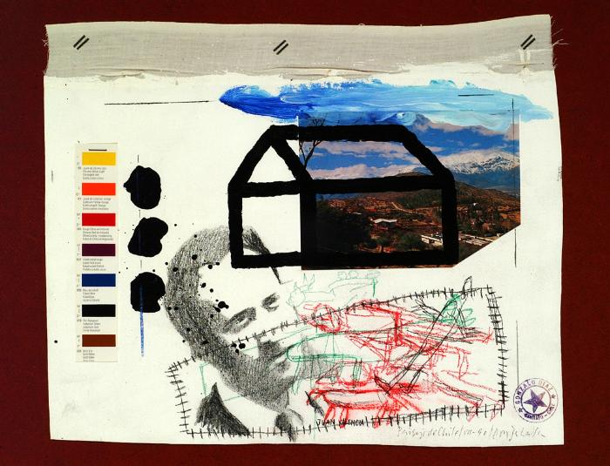
Paisaje de Chile (GD-O-0110)

Slide 27
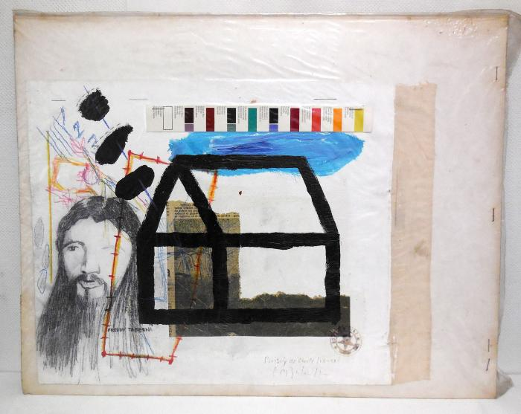
Paisaje de Chile (GD-O-0111)

Slide 28
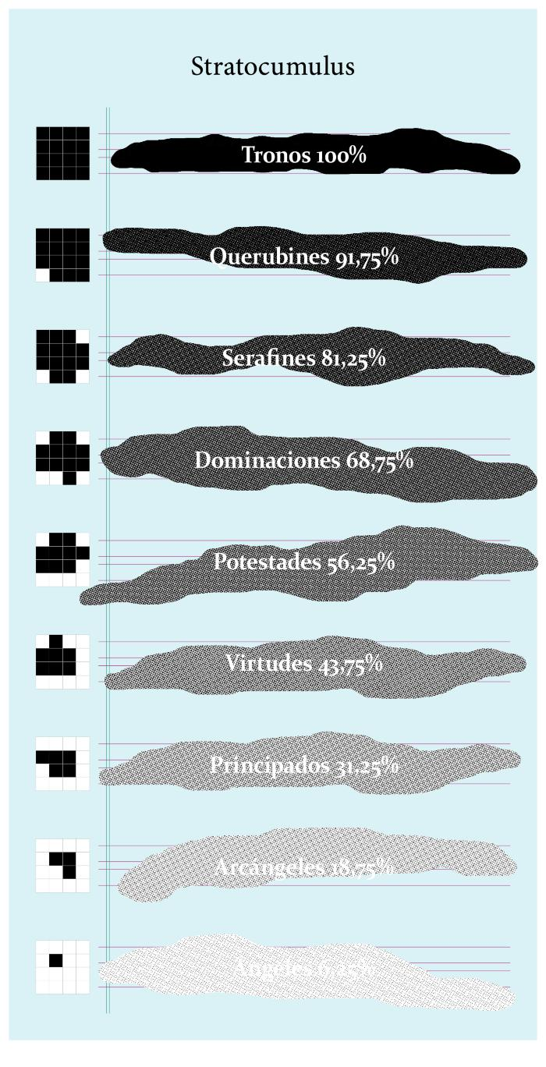
Stratocumulus (GD-O-0196)
Obra en formato vertical, presenta un fondo celeste claro sobre el cual se lee el encabezado Stratocumulus en letras negras. En el borde lateral izquierdo se despliegan en columna, nueve diagramas cuadriculados de 4 x 4, donde el primero superior presenta todas sus cuadrículas en negro. Hacia abajo va cambiando el patrón de las cuadrículas entre blancas y negras, aumentando las blancas hasta llegar al último diagrama con un solo cuadrado negro. En paralelo se despliegan manchas alargadas, de bordes irregulares, en distinta escala de grises, cada una con una trama específica. Sobre cada una se leen palabras y un porcentaje. La diagramación está definida por la estructura de un cuaderno de caligrafía.

Slide 29
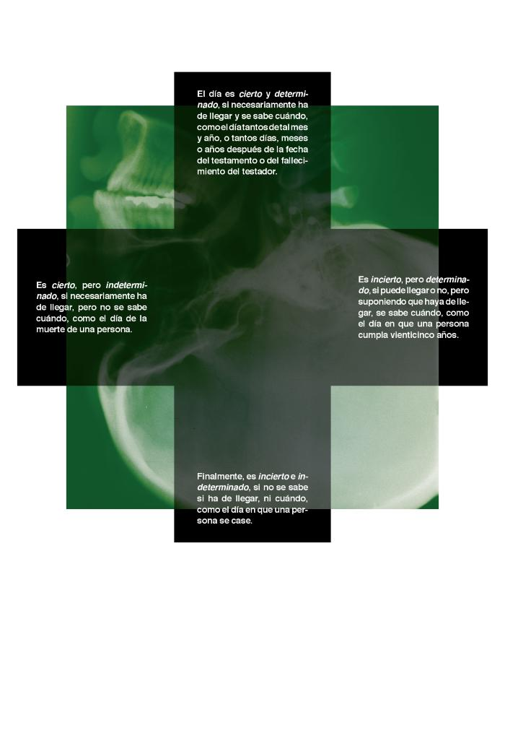
Sin título identificado (GD-O-0197)
Obra en formato vertical. Presenta al centro la imagen de una radiografía de un cráneo invertido en tonos verdes. Sobre ésta, se superpone una cruz negra, que mantiene la transparencia sobre la imagen del cráneo y en los extremos es opaca. En sus cuatro secciones presenta parte del texto del Código Civil, escrito en letras blancas.

Slide 30
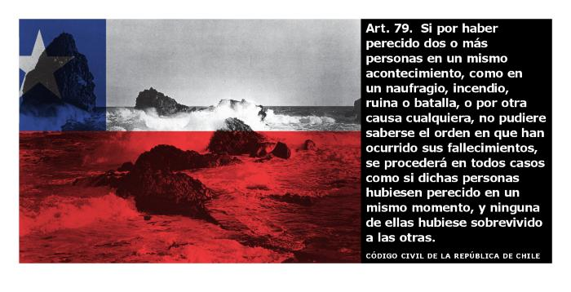
Sin título identificado (GD-O-0198)
Obra apaisada que presenta una imagen del mar y rocas en blanco y negro. Sobre la imagen se superpone la bandera nacional manteniendo la transparencia e incorporando el color, blanco (mantiene el gris de la fotografía), azul y rojo, al paisaje de fondo. A la derecha presenta un recuadro negro con el artículo 79 del Código Civil, en letras blancas.

Slide 31
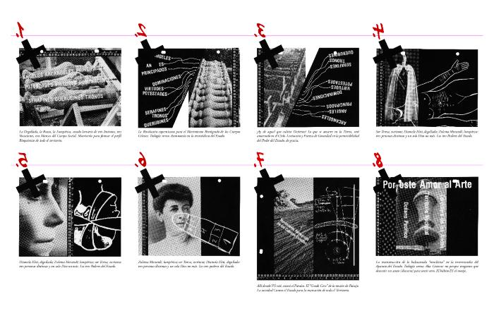
Banco de pruebas (GD-O-0200)
Obra en formato apaisado, compuesta por seis imágenes en blanco y negro, numeradas del 1 al 8, en color rojo y trazo vicelado, orientados a la inversa, escritas sobre una delgada línea rosada. La imagen 1. presenta unos balaustres en disposición horizontal al interior de una estructura de madera. Sobre el borde superior de la imagen se extiende una huincha de medir en blanco y negro, en su extremo izquierdo se dispone una X negra. Sobre la imagen se lee un texto que mantiene la orientación dada por los balaustres. Bajo la imagen se lee in texto en letra cursiva de color negro. La imagen 2. presenta una imagen en blanco y negro de una secuencia de balaustres horizontales dispuestos entre dos maderas. A la izquierda sobre un campo de color negro irregular se leen palabras inclinadas hacia la abajo a la izquierda, conectadas con la imagen por medio de líneas conectoras irregulares. En el borde superior izquierdo aparece una X en color negro. Bajo la imagen se lee un texto escrito en letra cursiva en color negro. La imagen 3. presenta una estructura de madera con moldes de balaustres al centro. A la derecha sobre un recuadro negro se leen palabras en color blanco invertidas conectadas con la imagen por medio de líneas irregulares. En el borde superior izquierdo aparece una X en color negro. Bajo la imagen se lee un texto escrito en letra cursiva en color negro. La imagen 4. presenta al lado izquierdo una santa con capa blanca y una cruz en su mano. A su lado izquierdo se extiende verticalmente una huincha de medir y en su extremos superior se observa una X de color negro. Al lado derecho, sobre un recuadro de color negro se despliega horizontalmente un cuerpo desnudo, esquemático, de una mujer. Su cuello y cabeza se superponen a la imagen de la santa. Bajo la imagen se lee un texto escrito en letra cursiva en color negro. La imagen 5. presenta, al izquierda, una fotografía en blanco y negro del rostro de una mujer de perfil. Al lado derecho se observa el esquema de una cabeza vendada e invertida, en color blanco sobre fondo negro. Ambas imágenes están separadas al centro por una huincha de medir en blanco y negro. En el borde superior izquierdo aparece una X en color negro. Bajo las imágenes se lee un texto escrito en letra cursiva en color negro. La imagen 6. presenta en el sector izquierdo la fotografía en blanco y negro de una mujer, con el cabello tomado. Hacia el borde izquierdo se extiende una huincha de medir que en su extremo superior presenta una X en color negro. A la derecha se extiende en formato rectangular vertical un campo de color negro. Sobre éste se observa el diagrama de un luche (juego infantil) con números, de color blanco, que se extiende sobre el rostro de la mujer. Bajo la imagen se lee un texto escrito en letra cursiva y color negro. La imagen 7. tiene un alto mayor que el resto de imágenes de la composición. Al lado izquierdo presenta la fotografia de un paisaje en blanco y negro. El borde lateral izquierdo presenta una sección en color negro y una X negra en su parte superior. A la derecha, se ubica una sección negra, sobre la cual se observa un diagrama dibujado a mano alzada en color blanco. A lo largo del borde inferior de la composición se extiende una huincha de medir. Bajo la huincha se lee un texto escrito en letras cursivas negras. La imagen 8. muestra una imagen central en blanco y negro de un balaustre con tres textos en letra imprenta color blanco, dispuestos a lo largo. En el borde superior se lee un texto en color blanco y en el borde lateral izquierdo se despliega en sentido vertical una huincha de medir, que en su extremo superior presenta una X de color negro. Bajo la imagen se lee un texto escrito en letra cursiva en color negro.

Slide 32
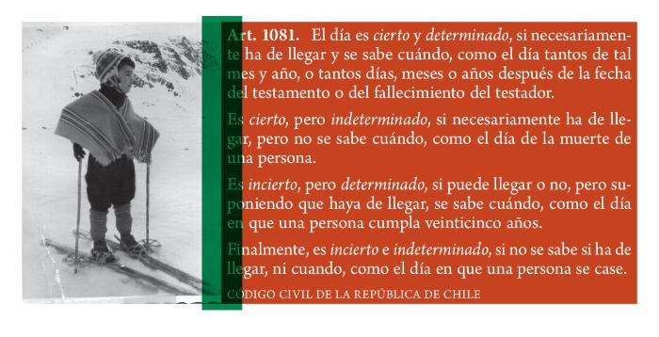
Sin título identificado (GD-O-0201)
Obra de formato apaisado en la que se observa a la izquierda la fotografía en blanco y negro de un niño en la nieve, mirando hacia su izquierda. Lleva poncho, gorro y polainas. Está usando esquíes y con sus manos con guante afirma dos bastones. A la derecha se despliega un recuadro rojo anaranjado con el texto del Artículo 1081 del Código Civil escrito en letras blancas. En la unión de la imagen y el recuadro de texto se superpone una franja de color verde transparente.

Slide 33
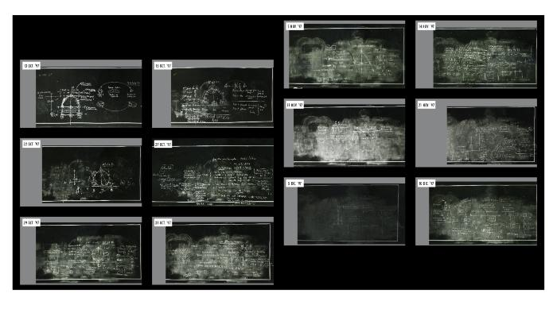
La Termodinámica de Quintiliano (GD-O-0202)
Obra de formato apaisado, de fondo negro, compuesta por 12 recuadros compuestos por la imagen de un pizarrón con información escrita sobre su superficie con tiza blanca. Algunos de ellos presentan borraduras de información dejando la huella de la tiza sobre la superficie. Cada uno presenta un borde gris que enmarca la imagen en su borde superior y lateral izquierdo. En la esquina superior izquierda todos los recuadros presentan una fecha que va desde el 13 de octubre al 10 de diciembre de 1997. Los recuadros están agrupados de a seis, el grupo de la izquierda está más abajo que el de la derecha.

Slide 34
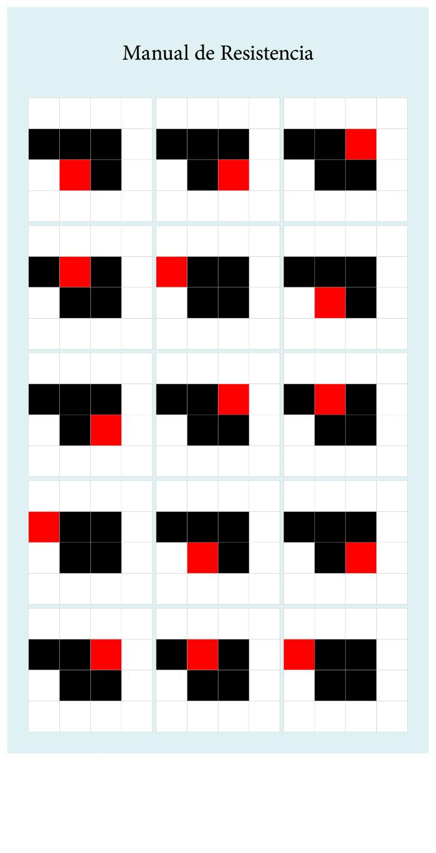
Manual de Resistencia (GD-O-0203)
Obra en formato vertical, presenta un fondo celeste claro. En el borde superior se lee un encabezado escrito el letra de color negro. Hacia abajo se despliegan en cinco filas y tres columnas, diagramas con una cuadrícula compuesta a su vez por 4 x 4 cuadrados en color blanco. Todas presentan cinco recuadros coloreados (negro y rojo) en las filas 3 y 4, siendo el color rojo el que cambia de ubicación en cada uno de ellos.

Slide 35
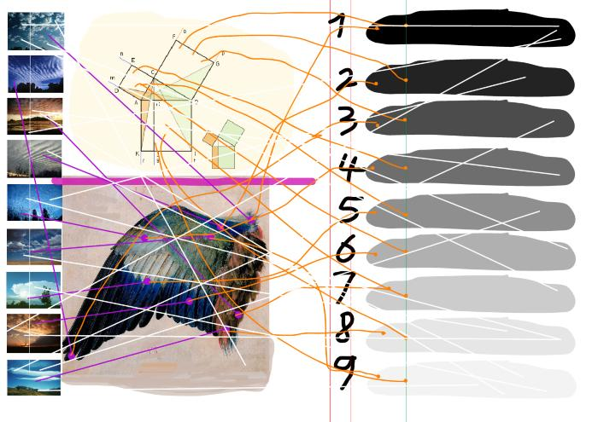
Teorema (Nubes, Jerarquías, Ala) (GD-O-0204)
Boceto de obra en formato apaisado. Presenta una sucesión de nueve imágenes a color de paisajes y cielos, dispuestas verticalmente en el borde lateral izquierdo. A continuación, en la parte superior, sobre una zona de color amarillo suave de contorno irregular, se observan dos diagramas geométricos formados por cuadrados y triángulos que presentan letras en sus vértices y líneas. Algunas zonas de las figuras presentan color verde y naranjo claro.
Más abajo, separado por una línea gruesa de color rosado fuerte, se observa una zona pintada de color café claro y al centro un ala con plumas de colores. En la parte superior de esta zona se lee el número 1512 en color rojo suave y abajo del ala se lee un monograma compuesto por una A y una D en el mismo color del número. Sobre ésto se observan dos pinceladas del color del fondo, que cubren parcialmente las letras. A la derecha se observa una sucesión de manchas alargadas que van del negro al gris claro, enumeradas del 1 al 9. Todas las imágenes de la obra están conectadas mediante líneas, rectas u ondulantes, de color rosado fuerte, blanco y naranjo.

Slide 36
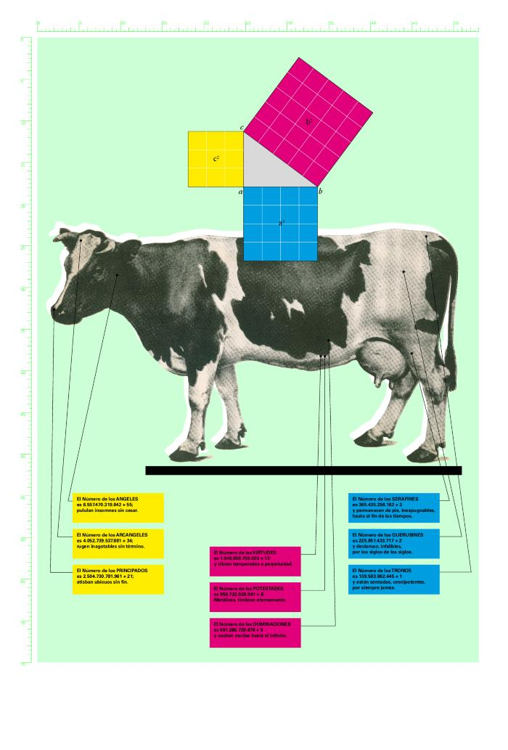
Teorema (GD-O-0205)
Boceto de obra en formato rectangular vertical, presenta un fondo de color verde claro y al centro se observa una vaca en blanco y negro, recortada sobre un fondo blanco y dispuesta sobre una línea negra gruesa. Sobre el lomo de la vaca se despliegan unas figuras geométricas esquemáticas, tres cuadrados que forman un triángulo escaleno al centro. El cuadrado más pequeño es de color amarillo, el mediano cian y el más grande magenta. Desde ciertas partes del cuerpo de la vaca se desprenden líneas conectoras que unen la imagen con tres grupos de cajas de texto, color amarillo, cian y magenta, con texto en negro que cuantifica las jerarquías celestiales.

Slide 37
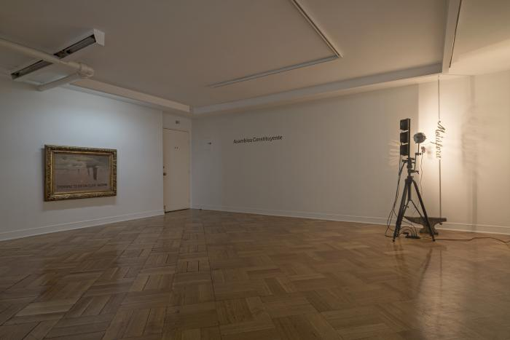
Asamblea Constituyente (GD-O-0229)
Texto en vinilo autoadhesivo color negro sobre muro.

Slide 38
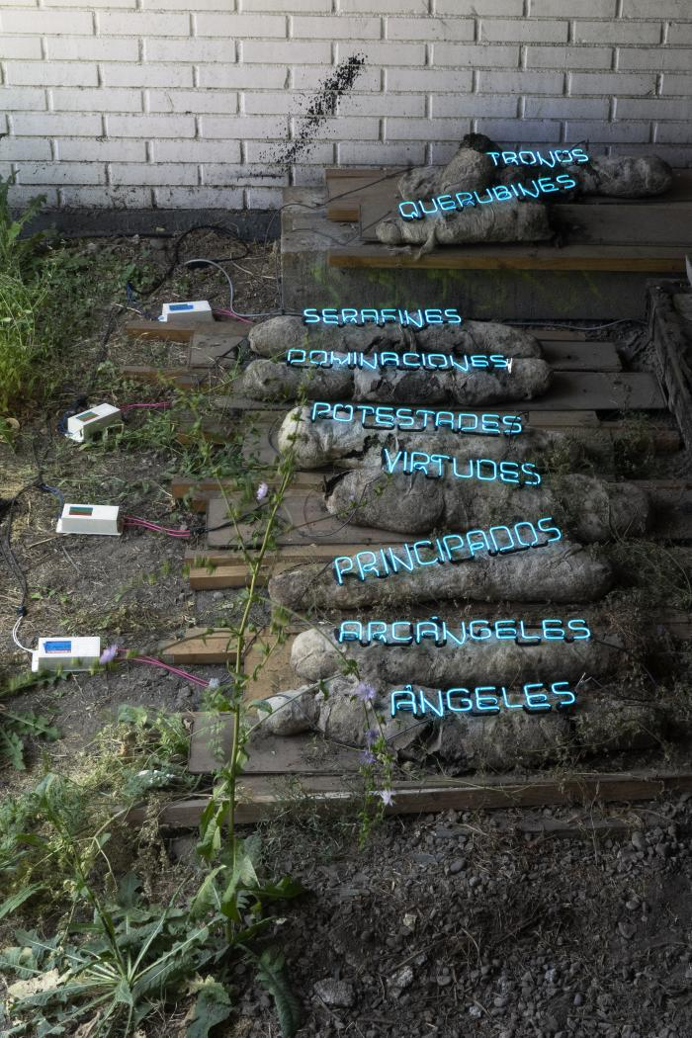
Civitas Dei_edición fotográfica (GD-O-0240)
Edición fotográfica, numerada y firmada por el artista, impresa sobre papel. Fotografía de la obra Civitas Dei (disposición de 9 fardos de gasa y tierra, sobre listones de madera. Sobre cada uno se presentan palabras en tubos de vidrio con gas argón que representan las jerarquías celestiales), dispuesta sobre la tierra de un patio interior.

Slide 39
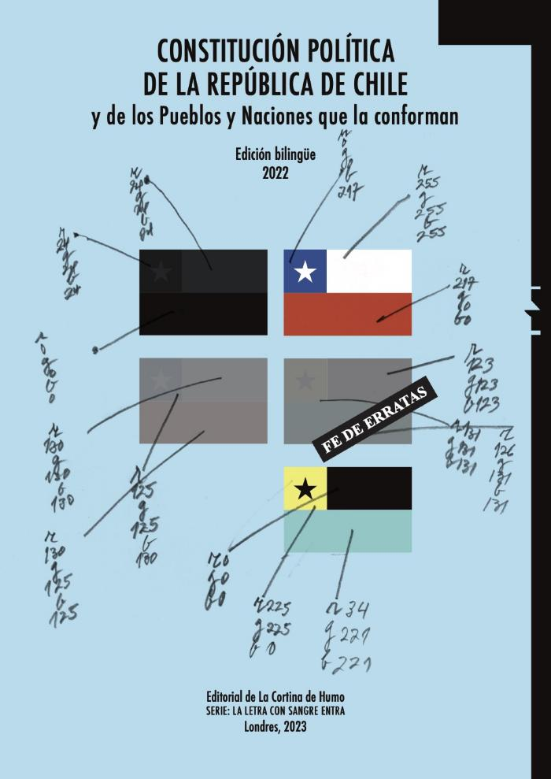
CONSTITUCIÓN POLÍTICA DE LA REPÚBLICA DE CHILE y de los Pueblos y Naciones que la conforman (GD-O-0242.a)
Composición gráfica que presenta, sobre un fondo celeste, un título en letras negras mayúsculas y una bajada de título en una tipografía de menor tamaño, color negro. Al centro se identifica dos columnas de dos y tres esquemas de la bandera nacional, siendo la superior derecha la que presenta sus colores originales. Al lado izquierdo y hacia abajo, los colores de la bandera aparecen en tonos grises y la última bandera, presenta la coloración complementaria a la bandera oficial. Cada sección de las banderas presenta una flecha curva que conecta con anotaciones manuscritas de números en color negro. Sobre la segunda bandera de la columna derecha aparece un recuadro negro con un texto en blanco, dispuesto en diagonal en la equina inferior derecha. El borde derecho y parte del borde superior presenta una franja de color negro negro. En la zona baja de la composición se presenta un texto en negro.

Slide 40
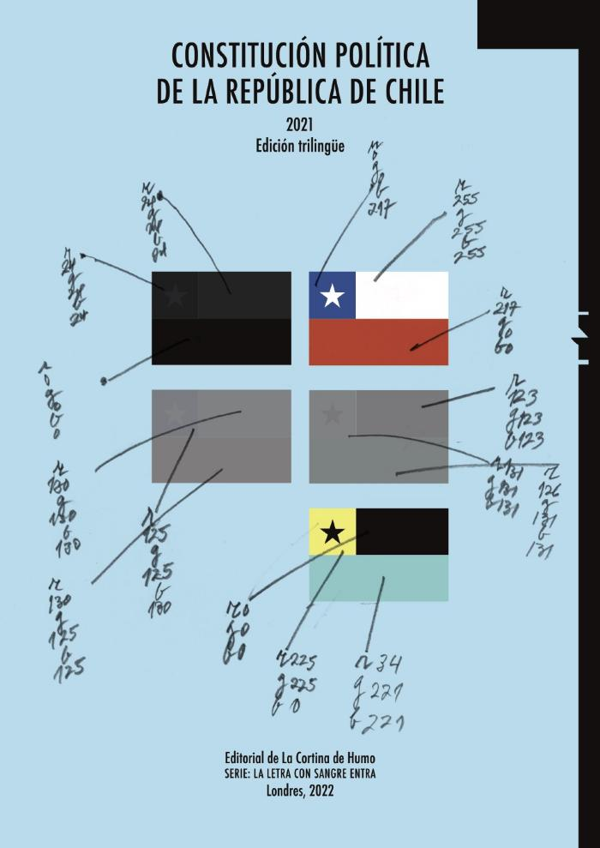
CONSTITUCIÓN POLÍTICA DE LA REPÚBLICA DE CHILE (GD-O-0242.b)
Composición gráfica que presenta sobre un fondo celeste un título en letras negras mayúsculas y una bajada de título en una tipografía de menor tamaño, color negro. Al centro se identifica dos columnas de dos y tres esquemas de la bandera nacional, siendo la superior derecha la que presenta sus colores originales. Al lado izquierdo y hacia abajo, los colores de la bandera aparecen en tonos grises y la última bandera, presenta la coloración complementaria a la bandera oficial. Cada sección de las banderas presenta una flecha curva que conecta con anotaciones manuscritas de números en color negro. El borde derecho y parte del borde superior presenta una franja de color negro negro. En la zona baja de la composición se presenta un texto en negro.

Slide 41
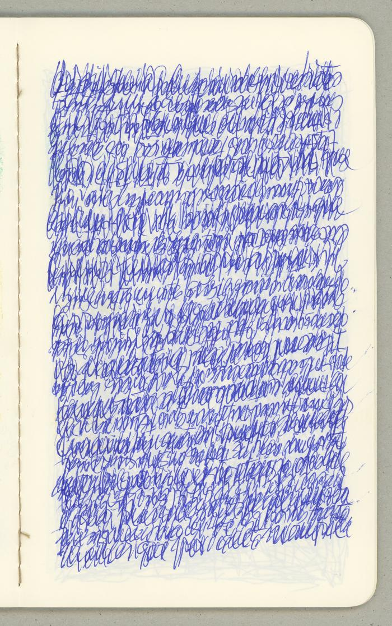
Selección de Trece Meditaciones BIC sobre la Jornada de Votación de la Asamblea Constituyente (GD-O-0249)
Sucesión de hojas de un cuaderno color blanco ahuesado, dibujadas con lápiz Bic, color azul. Composiciones centradas a la página, dejando libres los bordes de cada hoja.
Cada composición está trabajada con distintos tipos de líneas que generan diversos tonos, densidad y visualidad.

